Slide 1
新民主主义革命的崛起——
五四运动、中国共产党的诞 生及国民革命运动
课程标准：认识五四爱国运动的历史意义，认识马克思主义在中国的传播对中国革命的深远影响；认识国共合作领导国民革命的历史作用

Slide 2
知识框架
新民主主义革命 崛起
五四风雷• 新开端
（新阶级 新觉醒）
日出东方• 新天地
（新政党 新面貌）
国共合作• 新演绎
（新高潮 新问题）

Slide 3
它爆发于民族危难之际，是一场以先进青年知识分子为先锋、广大人民群众参加的彻底反帝反封建的伟大爱国革命运动，是一场中国人民为拯救民族危亡、捍卫民族尊严、凝聚民族力量而掀起的伟大社会革命运动，是一场传播新思想新文化新知识的伟大思想启蒙运动和新文化运动，以磅礴之力鼓动了中国人民和中华民族实现民族复兴的志向和信心。
-----习近平

Slide 4
一、五四运动
1、基础知识梳理
五四运动的过程及成果

Slide 5
研读史料，提升素养
中国民族工业的发展和帝国主义在华企业的增加，中国工人由第一次世界大战前的100万，增至战后的200 万…
1915 年9 月，《新青年》的出版标志着彻底反封建文化运动的开始……在俄国十月革命的影响下，中国涌现出一批具有共产主义思想的知识分子，积极传播马克思主义。
1918 年11 月结束的第一次世界大战，把俄国十月革命后中国的新的爱国民主运动推向了新的高潮。
——吴于廑、齐世荣主编《世界史·现代卷》
结合材料概括五四运动爆发的背景

Slide 6
五四运动爆发的历史背景
（1）经济：
（2）思想：
（3）政治：
（4）导火线：
一战期间，民族工业发展，工人阶级队伍壮大。
新文化运动使人们的思想得到解放。
俄国十月革命为中国指明方向
美日加紧侵华,激化民族矛盾。
北洋军阀政府黑暗统治，激化阶级矛盾。
（对内镇压，对外卖国）
巴黎和会上中国外交失败

Slide 7
视角一：
“对这五四运动所以重视的，因为他的出发点是直接行动，是唤起公众责任心的运动，人类生活的发挥，全以责任心为基石；所以五四运动自是今后偌大的一个平民运动的最先一步。”
——傅斯年《中国狗和中国人》
民族意识
唤起 新觉醒；
推动 的新发展。
工人运动

Slide 8
视角二：
“五四”运动是“中国人的国家情感存在与力量的突出证明，如果还有什么地方的人对中国人爱国主义的力量和普及程度抱怀疑态度，那么这正证明就是深切而且令人信服的教训”。
——杜威《中国人的国家情感》
爱国主义
表达了强烈的 情怀

Slide 9
视角三：
“五四运动既是‘彻底地不妥协地反帝国主义’和‘彻底地不妥协地反封建主义的运动’,又是‘彻底地反对封建文化的运动’；它为中国共产党的成立作了思想上、干部上的准备;标志着中国资产阶级民主革命‘发展到了一个新阶段’ ——毛泽东
彻底 、不妥协
表现了新的精神面貌： 地斗争；
为 的成立奠定了基础；
是 革命的开端。
中国共产党
新民主主义

Slide 10
2．性质：五四运动是一场以先进青年知识分子为先锋、广大人民群众参加的彻底反帝反封建的伟大爱国革命运动，是一场中国人民为拯救民族危亡、捍卫民族尊严、凝聚民族力量而掀起的伟大社会革命运动，是一场传播新思想新文化新知识的伟大思想启蒙运动。
3．意义：它推动了中国社会进步，促进了马克思主义 在中国的传播，促进了马克思主义同中国工人运动的结合，为中国共产党成立做了思想上干部上的准备，为新的革命力量、革命文化、革命斗争登上历史舞台创造了条件，是中国旧民主主义革命走向新民主主义革命的转折点。

Slide 11
五四运动以全民族的力量高举起爱国主义的伟大旗帜……孕育了以爱国、进步、民主、科学为主要内容的伟大五四精神，其核心是爱国主义精神。
五四运动以全民族的行动……实现了中国人民和中华民族自鸦片战争以来第一次全面觉醒。
五四运动以全民族的搏击培育了永久奋斗的伟大传统……
——习近平《在纪念五四运动100周年大会上的讲话》（2019年4月30日）

Slide 12
4.新时代五四爱国精神（时空观念、家国情怀）
忧国忧民、热爱祖国、积极创新
探索科学的爱国主义精神，
其核心是爱国，进步，民主，科学

Slide 13
5、多维视角看五四运动
(1)从政治角度：中国由旧民主主义革命向新民主主义革命转变。
(2)从党史角度：无产阶级登上历史舞台，为中国共产党的建立奠定了基础。
(3)从思想角度：进一步宣传了民主、科学，许多知识分子接受了马克思主义，促进了中国的思想解放。
(4)从社会角度：妇女地位提高、服饰变化等，促进社会变革。
（5）从现代角度：继承、弘扬五四精神；理性爱国
新开端
新阶级
新觉醒
新变革

Slide 14
新旧民主主义革命之比较
名称 |  | 旧民主主义革命 | 新民主主义革命
相 同 点 | 社会性质
 | 革命任务
 | 革命性质
不同点 | 领导阶级
 | 指导思想
 | 发展前途
 | 群众基础

Slide 15
新旧民主主义革命之比较
名称 |  | 旧民主主义革命 | 新民主主义革命
相 同 点 | 社会性质
 | 革命任务
 | 革命性质
不同点 | 领导阶级
 | 指导思想
 | 发展前途
 | 群众基础
半殖民地半封建社会
反帝反封建
资产阶级民主革命
资产阶级
无产阶级
三民主义
马列主义
走资本主义道路
实现社会主义
不广泛
广泛

Slide 16
B

Slide 17
代表 | 出生年份 | 当时年龄 | 籍 贯 | 求学、从教经历
李 达 | 1890 | 31 | 湖南零陵 | 留日学生，回国后从教
李汉俊 | 1890 | 31 | 湖北潜江 | 留日学生，回国后从教
董必武 | 1886 | 35 | 湖北黄安 | 留日学生，回国后从教
陈潭秋 | 1896 | 25 | 湖北黄冈 | 师范生，从教
何叔衡 | 1876 | 45 | 湖南宁乡 | 清末秀才，师范生，从教
毛泽东 | 1893 | 28 | 湖南湘潭 | 师范生，从教
王尽美 | 1898 | 23 | 山东诸城 | 师范生
邓恩铭 | 1901 | 20 | 贵州荔波 | 中学生
张国焘 | 1901 | 24 | 江西萍乡 | 北大在校生
刘仁静 | 1902 | 19 | 湖北应城 | 北大在校生
陈公博 | 1892 | 29 | 广东南海 | 北大毕业，从教
周佛海 | 1897 | 24 | 湖南沅陵 | 旅日大学生
包惠僧 | 1894 | 27 | 湖北黄冈 | 北大旁听生，记者，从教

Slide 18
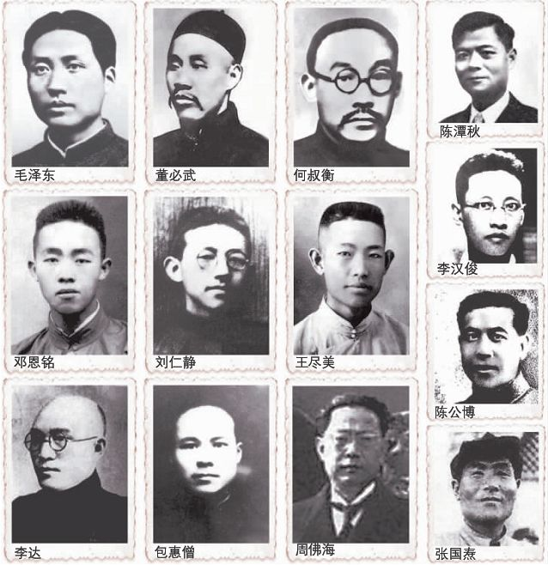

Slide 19
(1)阶级基础：中国工人阶级登上政治舞台。
(2)思想条件：马克思主义广泛传播，并同中国工人运动日益结合。
(3)组织基础：陈独秀、李大钊等在各地建立共产党早期。
(4)国际条件：共产国际的帮助。

Slide 20
(2018·全国卷I)五四运动后，出现了社会主义是否适合中国国情的争论。有人反对走俄国式的道路，认为救中国只有一条路，就是“增加富力”。发展实业:还有人主张“采用劳农主义的直接行动，达到社会革命的目的”。这场争论
A.确定了新民主主义革命的道路
B.使思想界认请了欧美的社公制度
C.在思想上为中国共产党的成立准备了条件
D.消除了知识分子在救亡图存方式上的分歧
C

Slide 21
2．中共一大（1921年7月23日）
(1)主要内容：确立党的名称，制定党的纲领，明确 中心工作，选举领导机构。
(2)意义：标志着中国共产党的诞生，革命面貌焕然一新。
新在何处
实现了第一次国共合作，掀起了国民大革命运动
2.中共找到了新民主主义革命正确道路，即农村革命道路
3.实现了第二次国共合作，取得了抗日战争的完全胜利
4.结束了半半历史，取得新民主主义革命的彻底胜利

Slide 22
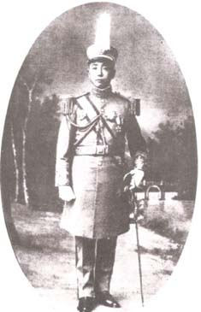
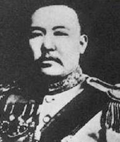
黑
北伐战争前的中国形势
吉
张作霖
兵力35万
辽
北京
直隶
山东
河南
江苏
安
徽
上海
湖北
浙江
吴佩孚
兵力20万
湖
南
江
西
福建
孙传芳
兵力20万
广东
广西
广东
广西
广州国民政府兵力约10万

Slide 23
史料研读，归纳提升
中共对国民党政策的变化
材料一：对现有其他政党，应采取独立的攻击的政策……只维护无产阶级的利益，不同其他党派建立任何关系。 ——《中国共产党第一个决议》（1921年7月）
材料二：中国现有的党，只有国民党比较是一个国民革命党……中国共产党须与中国国民党合作，共产党党员应加入国民党。—《关于国民运动及国民党问题的议决案》（1923年6月）
根据材料一、二指出，中国共产党对国民党的政策发生了什么样的转变？
转变：从攻击到决定实行党内合作

Slide 24
史料研读，归纳提升
1922年1月，香港海员为增加工资举行大罢工，它是中国工人阶级第一次直接与帝国主义势力进行有组织的较量。1922年9月，安源路矿17000余人，在刘少奇、李立三的领导下，举行大罢工，迫使路矿当局承认了工人提出的大部分条件，最终取得了胜利。1923年2月4日，京汉铁路20000多名工人举行总罢工，遭到帝国主义和反动军阀的残酷镇压。工人运动陷入低谷。
国共合作势在必行

Slide 25
三、国民革命运动(1924—1927年)
1．国共合作实现(革命统一战线建立)的原因
(1)必要性：
①第一次世界大战后，帝国主义卷土重来，加紧对中国的争夺和侵略，帝国主义操纵下的军阀割据和军阀混战构成中国社会生活中的突出现象，中华民族面临亡国灭种的严重威胁，“打倒列强，除军阀”成为国民的心声
②中国革命的敌人是强大而凶残的帝国主义和封建主义，无产阶级要取得革命的胜利，不能“单枪匹马”，必须联合其他革命势力建立
(2)可能性：
①“二七”惨案的发生，使中国共产党更加清醒地认识到建立革命统一战线的重要性
②国民党是比较革命的民主的政党，在民主革命的目标上国共两党可以达成共识；国民党在社会上有一定威信，又在南方建立了革命根据地；屡经失败的孙中山吸取教训，真诚地欢迎共产党合作
③共产国际的推动和帮助

Slide 26
2.国民革命运动的高潮——北伐战争 (1926年7月至1927年3月)
基础知识梳理
目的、对象及成果
3.国民革命运动的失败
北伐顺利进行时，国民党与共产党在农民运动等一系列问题上意见相左，矛盾日益激化。1927年蒋介石和汪精卫分别制造了“四一二政变”和“七一五”反革命政变，第一次国共合作全面破裂，标志着国民革命失败。

Slide 27
国民大革命失败的教训
材料三：1927年8月7日，……汉口秘密召开紧急会议……毛泽东在会上批评陈独秀右倾错误：第一、在国民党问题上，党中央在国共合作的国民党中始终没有当“主人”的思想……毛强调“秋收暴动非军事不可” ，党“以后要非常注意军事，须知政权是由枪杆子中取得的”。
根据材料三和所学知识，从国民革命的实践中，中国共产党人的认识获得哪些发展？
发展：要掌握革命领导权，要坚持武装反抗国民党反动统治。

Slide 28
4．教训：要取得革命胜利，必须坚持无产阶级的领导权，掌握革命武装进行武装斗争。

Slide 29
（2020年全国ǁ卷 ）中国共产党的一份告全党党员书指出：“国民党中央驱逐军队中的共产党员，我们的党不得不秘密起来······这所谓的国民政府是什么？他从革命的政权机关变成了资产阶级之反动的执行机关，变成了军阀的工具。”由此，中国共产党
A.阐明工农武装割据的必要性
B.确定武装反抗国民党统治的方针
C.批判“左”倾错误的必要性
D.动员工农红军进行战略性的转移
B

Slide 30
5．国民革命运动的意义
国民革命运动是中国近代历史上前所未有的人民大革命，动摇了北洋军阀的统治，沉重打击了帝国主义的侵略势力；共产党得到了历练，扩大了影响，开始掌握一部分军队。

Slide 31
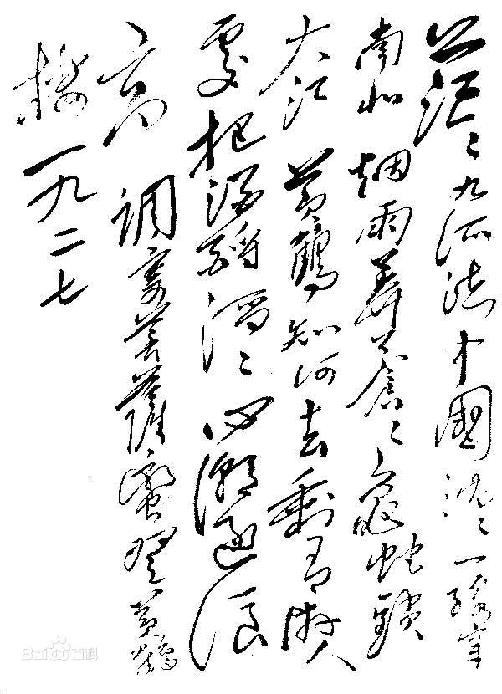
菩萨蛮·黄鹤楼
毛泽东
茫茫九派流中国，沉沉一线穿南北。烟雨莽苍苍，龟蛇锁大江。
黄鹤知何去？剩有游人处。把酒酹滔滔，心潮逐浪高！

